Slide 1
Отдел Настоящие грибы
Симанович Валентина Аркадьевна
Учитель биологии
ГБОУ СОШ № 662

Slide 2
ПРОВЕРЬ СЕБЯ:
Грибы выделяют в самостоятельное …. По способу питания они …, т. к. лишены …. Грибы имеют грибницу, или …, которая состоит из …. У большинства грибов … разделен перегородками на …. В перегородках имеются …, через которые сообщается цитоплазма соседних клеток.

Slide 3
ОТДЕЛ НАСТОЯЩИЕ ГРИБЫ
Класс Зигомицеты
Класс Аскомицеты
Класс Дейтеромицеты

Slide 4
Класс Зигомицеты
Среда обитания: преимущественно наземная.
Способ питания: паразиты, сапротрофы.
Строение тела: одноклеточные.
Размножение: споры в спорангиях.
Представители: мукоровые

Slide 5
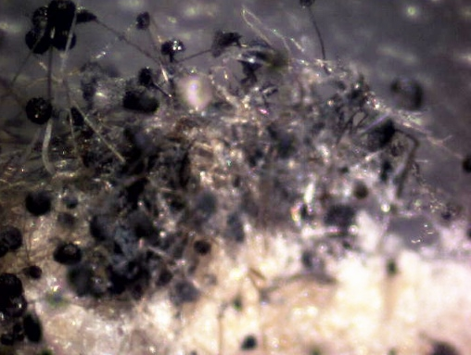
Гриб мукор (увеличение в 60 раз)
спорангии со спорами
мицелий

Slide 6
Класс Аскомицеты, или сумчатые грибы
Среда обитания: преимущественно наземная.
Способ питания: гетеротрофы, паразиты.
Строение тела: одноклеточные, многоклеточные, с крупными плодовыми телами.
Размножение: споры в сумках
Представители: сморчки, строчки, трюфели, дрожжи

Slide 7
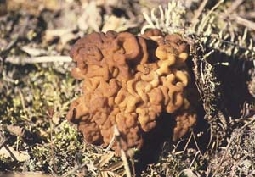
Строчок

Slide 8
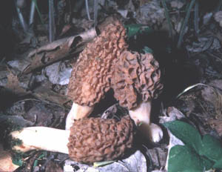
Сморчок съедобный

Slide 9
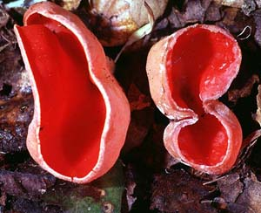
Саркосцифа ярко - красная

Slide 10
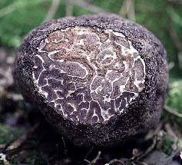
Трюфель итальянский

Slide 11
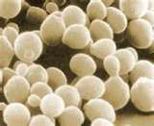
Хлебопекарные дрожжи

Slide 12
КЛАСС ДЕЙТЕРОМИЦЕТЫ – несовершенные грибы
Среда обитания: преимущественно почвенная.
Способ питания: паразиты, сапротрофы.
Строение тела: развитый ветвящийся мицелий.
Размножение: споры в кисточках

Slide 13
ДОМАШНЕЕ ЗАДАНИЕ: параграф №58-60(читать). Сделать рисунки или сообщения на темы: «Интересное в мире грибов», «Грибы наших лесов», «Правила сбора грибов».

